Slide 1
Travail de cloche
Qui est Marius Pontmercy?

Slide 2
Bonjour!
vendredi, le vingt-quatre janvier

Slide 3
Vendredi, vendredi
Rah, rah, rah!
Vendredi, vendredi
On y va!

Slide 4
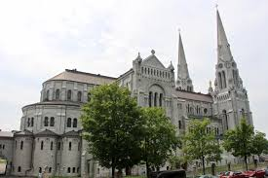
Beaucoup de gens ont témoigné qu’ils ont reçu une guérison miraculeuse à la basillique de Sainte-Anne de Beaupré qui se trouve un peu du nord de la ville de Québec.

Slide 6
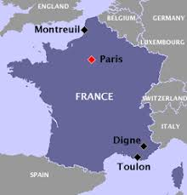

Slide 7
Devoirs

Slide 8
Billet de sortie
Pourquoi M. Gillenormand ne crois pas que Marius est vraiment un baron?

